Slide 1


Трети международен образователен форум
Организатор Община Варна
Иновативна образователна среда през призмата на емоционалната интелигентност и изкуствения интелект- посоки и предизвикателства
STEAM обучение и проект - ориентирана
дейност в ДГ №6 „Палечко“
Изготвила: Росица Велева – Илчева
ДГ №6 „Палечко“ с яслена група,
Варна, България

Slide 2

STEAM обучението е метод, според който децата учат най- добре чрез собствения си опит.
Това е метод за активно учене, защото :
Децата овладяват знания чрез разрешаването на реални проблеми.
Работят заедно в група.
Всеки участва със своите възможности и силни страни.
Учителят подпомага, мотивира и насърчава детето.
Участвайки активно в дейността, децата имат възможност да наблюдават процеси, да общуват помежду си, при което се развива сътрудничеството и екипността.

Slide 3
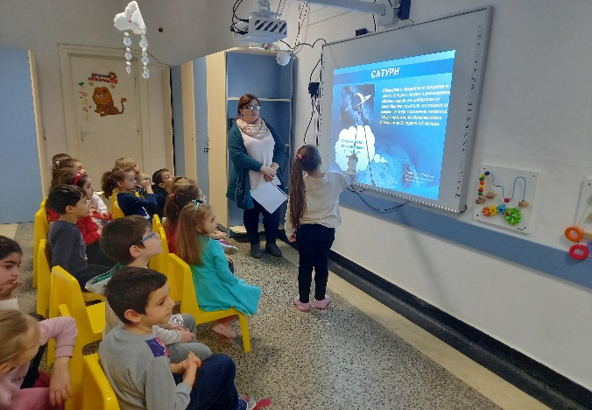
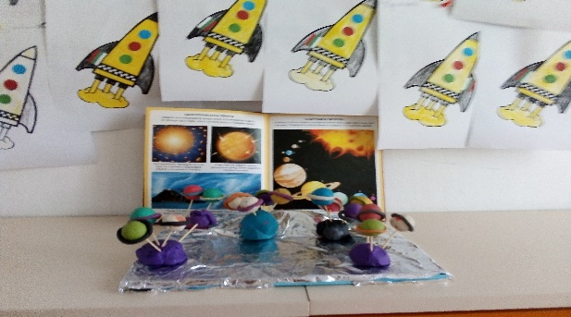
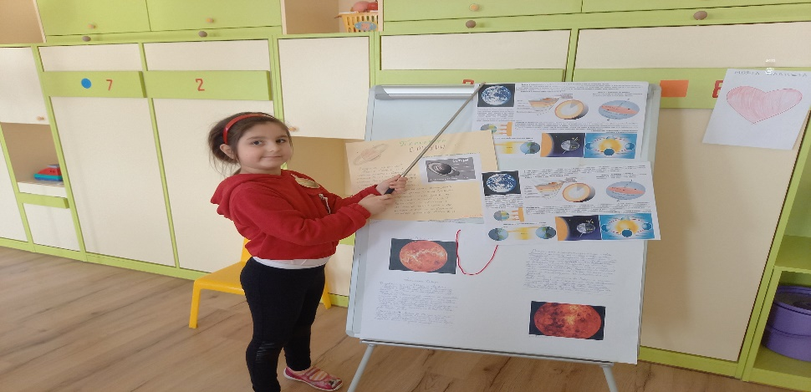
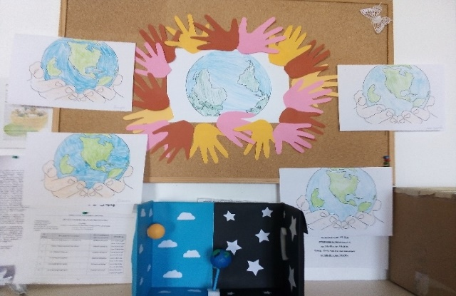
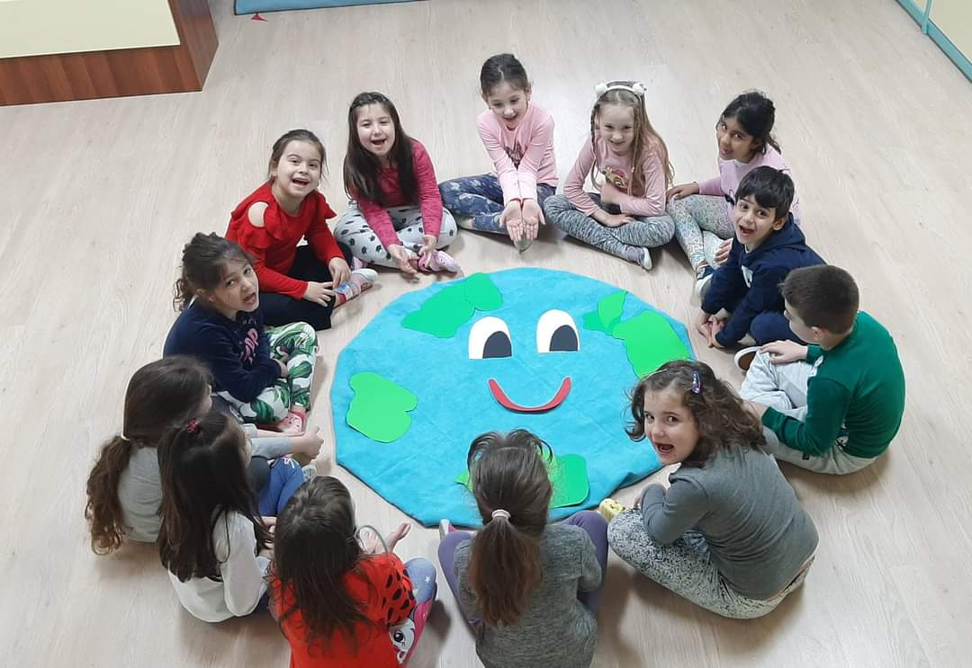
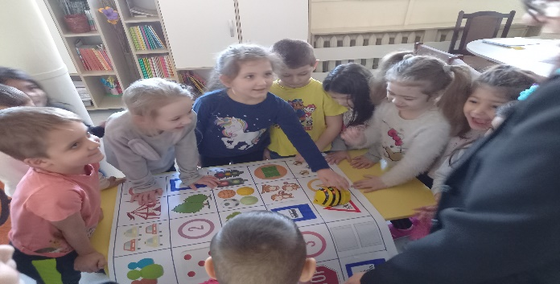
Непрекъснатият напредък на технологиите променя начина, по който децата се обучават и придобиват знания, свързват се с другите и взаимодействат помежду си всеки ден.
Oсновни принципи са активно участие, практическо приложение, преживяване на наученото, обвързанo с основни ценности, кореспондиращи със съвременните образователни технологии и стратегии. Структуриране на оптимална педагогическа среда, която да подкрепя, стимулира и развива детето. Участие в различни дейности с практическа реализация, интегриране, взаимосвързаност на знания и умения от различни области.

Slide 4
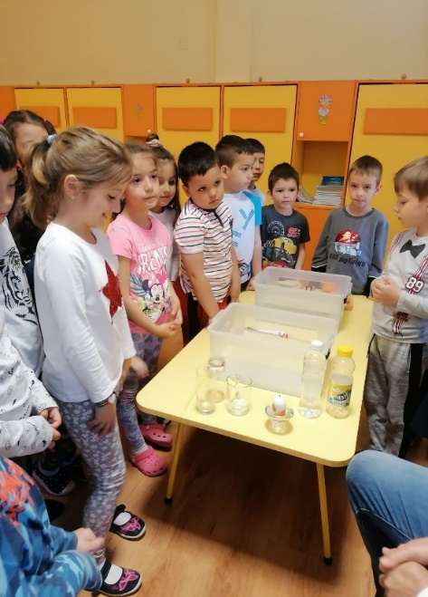
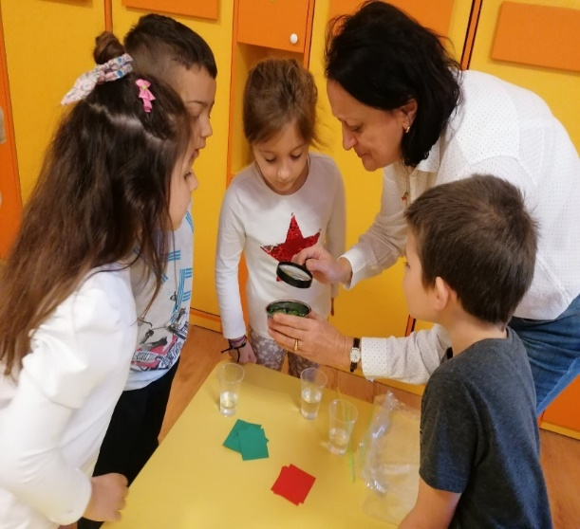
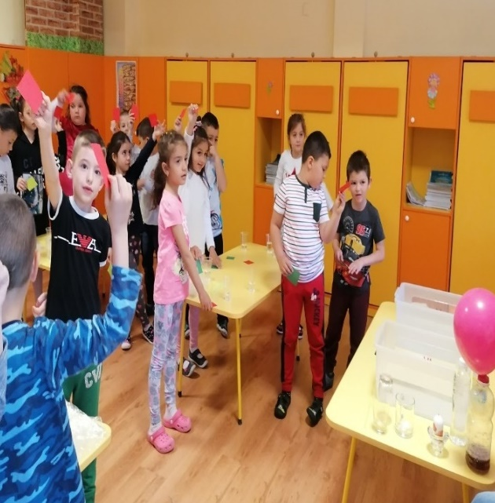
Проект - ориентираното образование и обучение чрез преживяване дава възможност оптимално да се реализират основните идеи на STEAM обучението: учене чрез методите на науката и технологиите - децата да участват активно в различни дейности, да преживеят усвоеното, да споделят идеите си в екипа, да намерят практическо приложение на наученото.

Slide 5
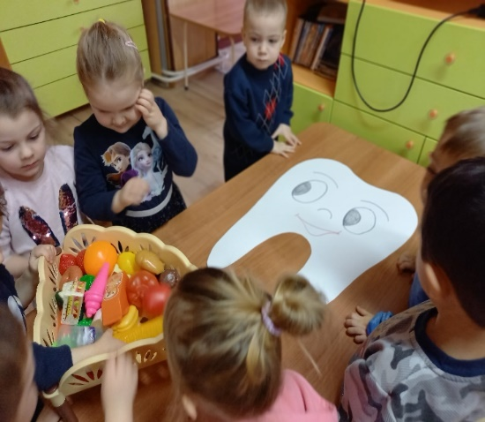

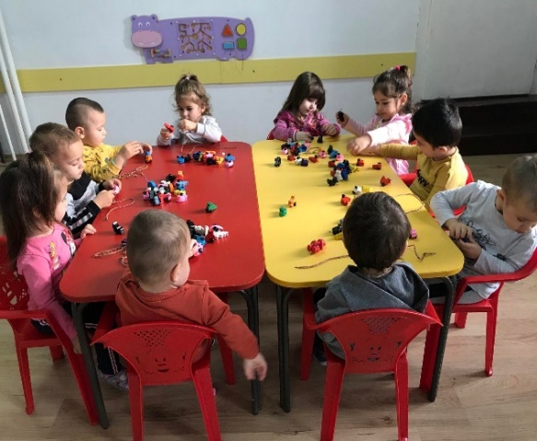
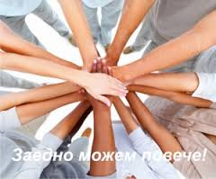
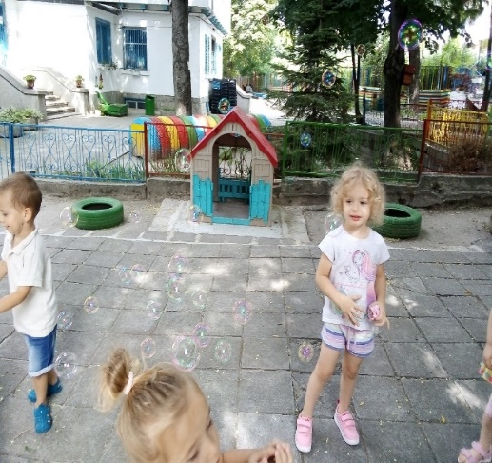
Колкото по-рано възрастните насочат децата в преоткриване на чудесата на технологичния свят и науката, толкова по-вероятно е те да изпитат интерес и развият умения. Децата се нуждаят от практически дейности и са много по-ангажирани в процеса на обучение, по-лесно усвояват и запомнят, когатo могат самостоятелно да изпробват наученото. Ранните преживявания и учене засилват развитието на мозъчните процеси.
STEAM практики се използват още в яслена група, тръгвайки от простото към сложното, от близкото към
далечното.

Slide 6
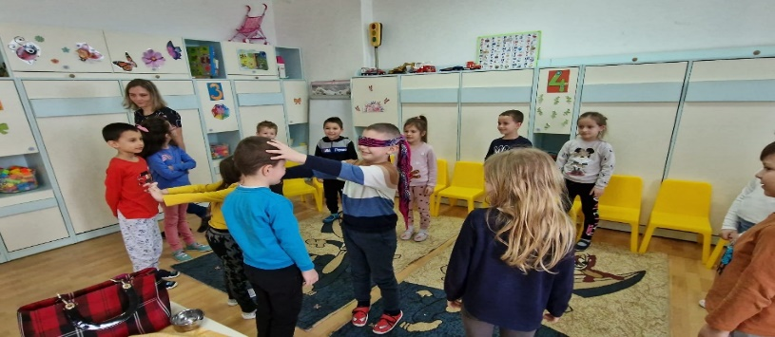
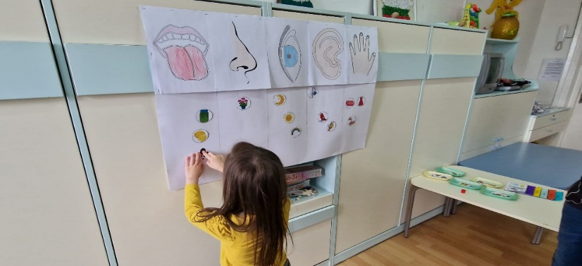
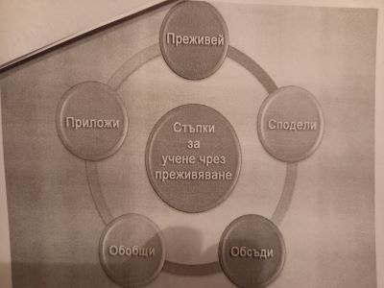
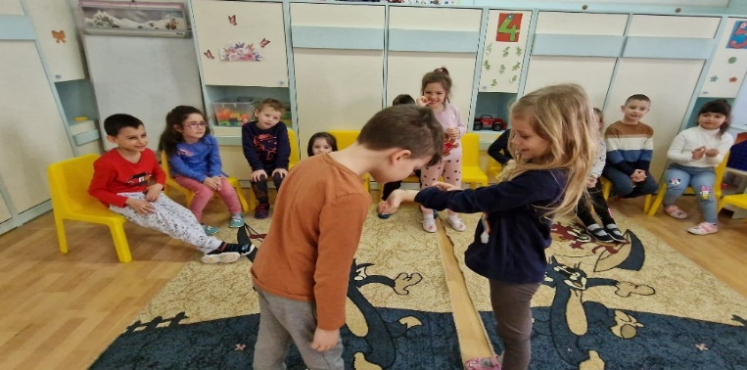
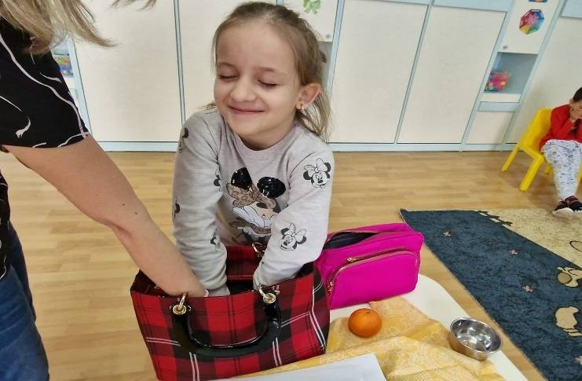
Децата биват мотивирани да документират наблюденията и резултатите от експериментите. Може да отбелязват с картинки, да правят рисунки, да поставят знаци, да изготвят своя книжка или дневник, да снимат, да представят презентация, табло изготвено с помощта на възрастния, да споделят, да обсъждат с другите, да обобщават резултата и да приложат знанията в дейността. За децата се създават условия за удовлетвореност от правенето, търсенето и постигнатото.

Slide 7
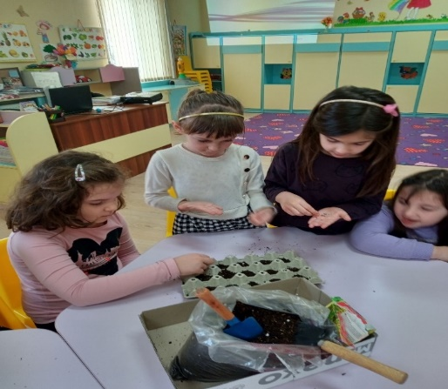
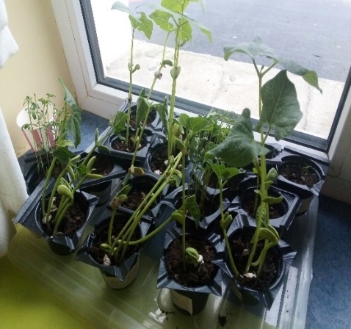
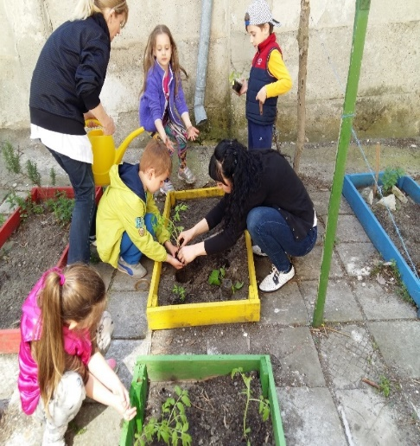
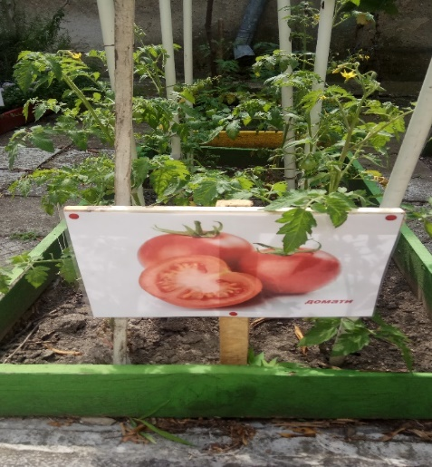
Интегрирането на дейности от различни проекти създава възможност детето да осмисли взаимовръзки с околната среда.
Децата не само попиват знания за отглеждане на растенията, но наблюдават развитието им, проследяват последователността на процесите.
При спазване на правилата в дейността получават положителен резултат и качествен продукт.
Общуват по естествен начин с природата.

Slide 8
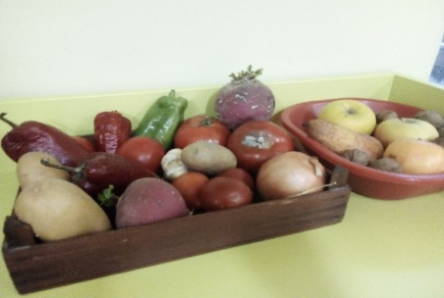
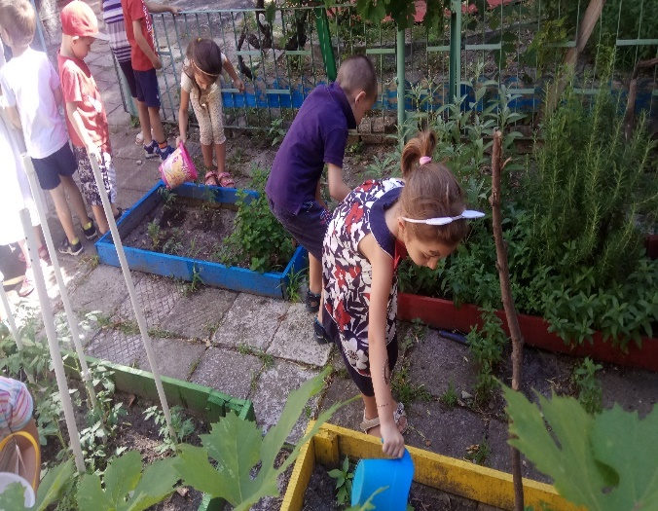
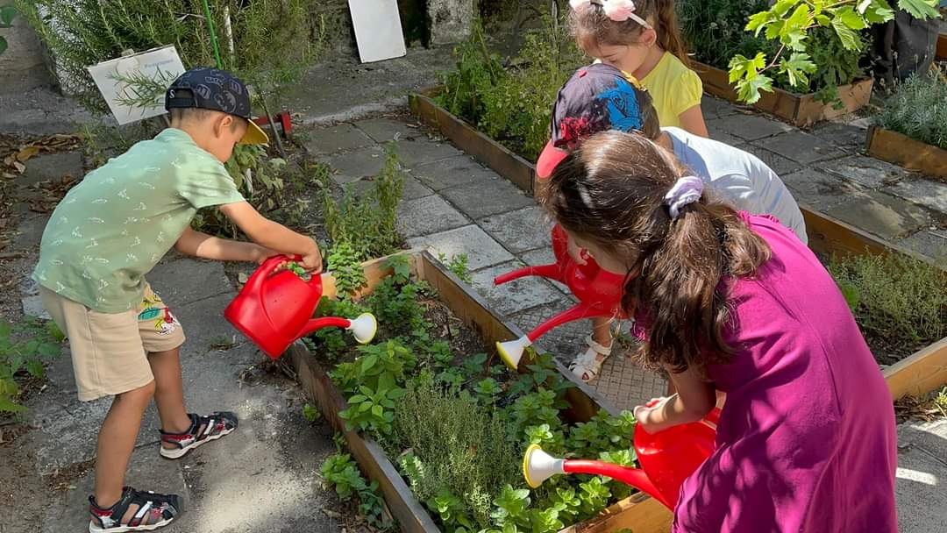
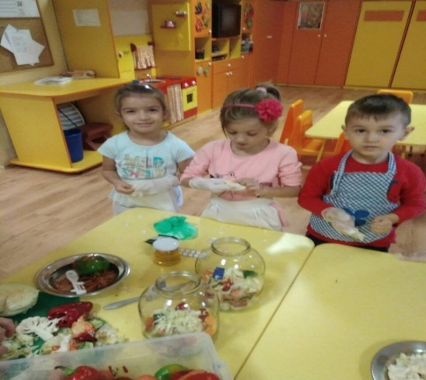
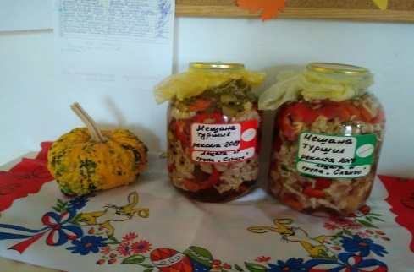
Успеха в дейността носи положително емоционално преживяване и удовлетнорение, кара децата отново да опитват. Работата в биоградината развива трудови навици, дава представа за полезните човешки дейности и осъзнаването, че за да получиш, трябва да се трудиш. В процеса на дейността децата разбират, че за да постигнеш нещо, се изминава дълъг път и се изисква не само знание, а търпение, труд и постоянство.

Slide 9
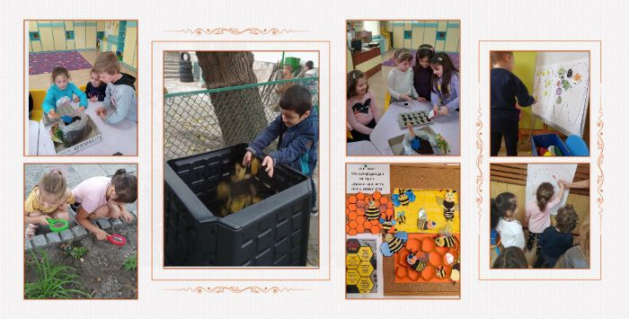
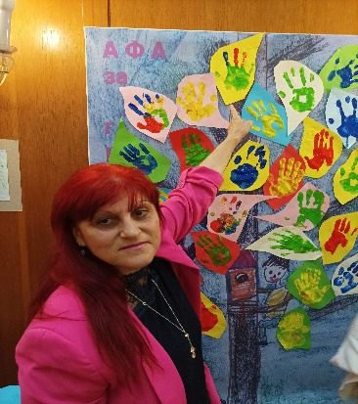
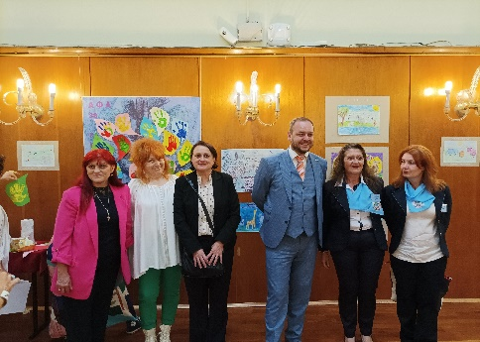
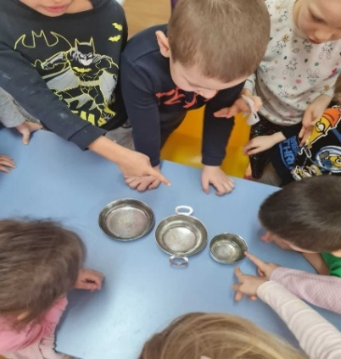
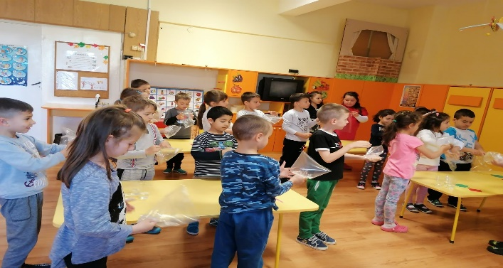
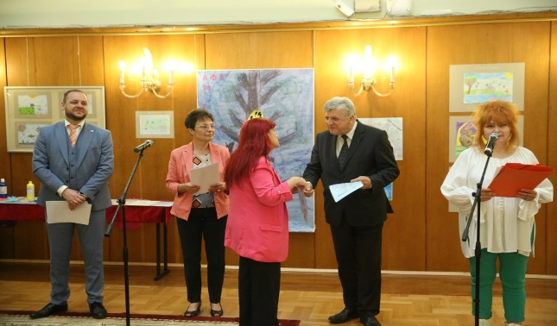
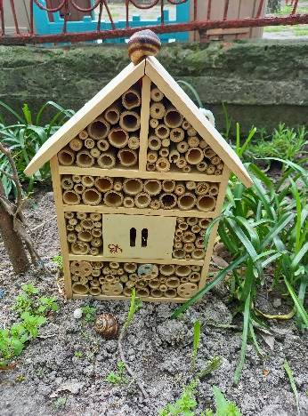
Реализирани успешни и устойчиви практики: Програма „Екоучилища“ и “Учим за гората“, проектите „Големият лов на растения“, „Храни се разумно - живей здравословно», «Еко сръчковци» на «Ротари клуб», «АФА България-Децата на България за бъдещето на планетата» - »Малките и големи приятели на природата». Проект Нашата биоградина, а всяка възрастова група работи по свой вътрешен проект. Проект за взаимодействие и приемственост със СУ «Елин Пелин» и най-дългосрочния проект в партньорство със сдружение «Обновление»-вестниче «Палечко».

Slide 10
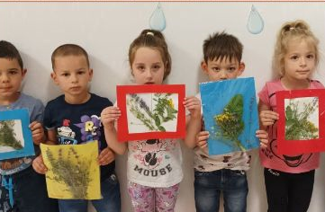
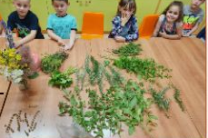
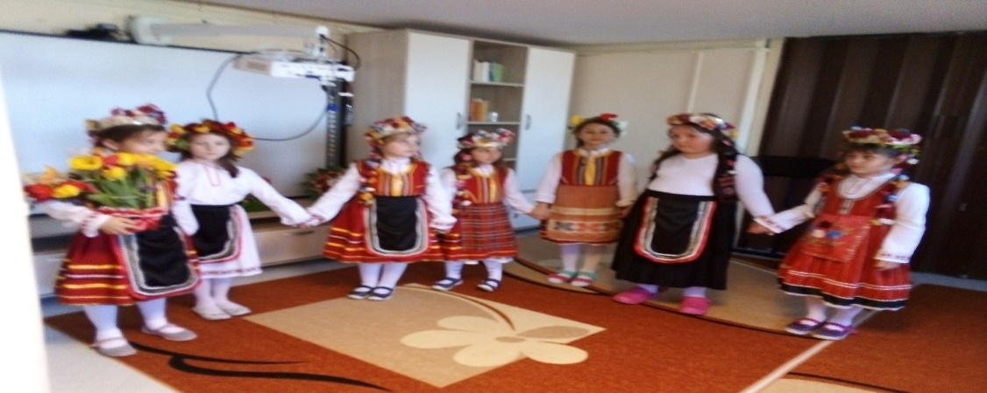
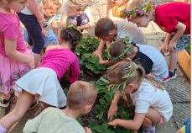
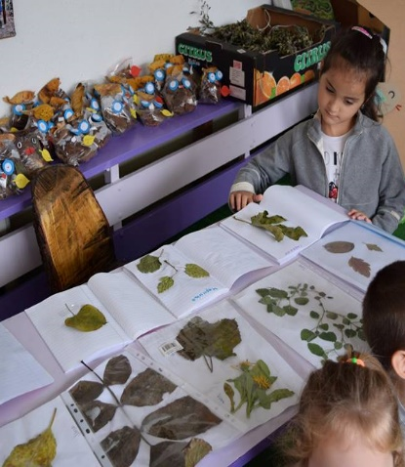
Биоградините са иновация в образованието и прекрасен инструмент за интегрирано обучение, който стимулира процеса на "учене чрез преживяване“, всяко дете взема лично участие - от посаждането на семенцата до грижата и похапването от вкусната реколта.
Децата се запознават с различни начини на използване на отпадъците-рециклиране и компостиране на биоразградими отпадъци и използването им в последствие за наторяване на почвата.
За да се преживее магията на билките, се пресъздават и в изкуство. Спазват се традициите и обичаите на „Еньовден“.

Slide 11

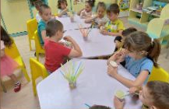
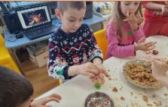
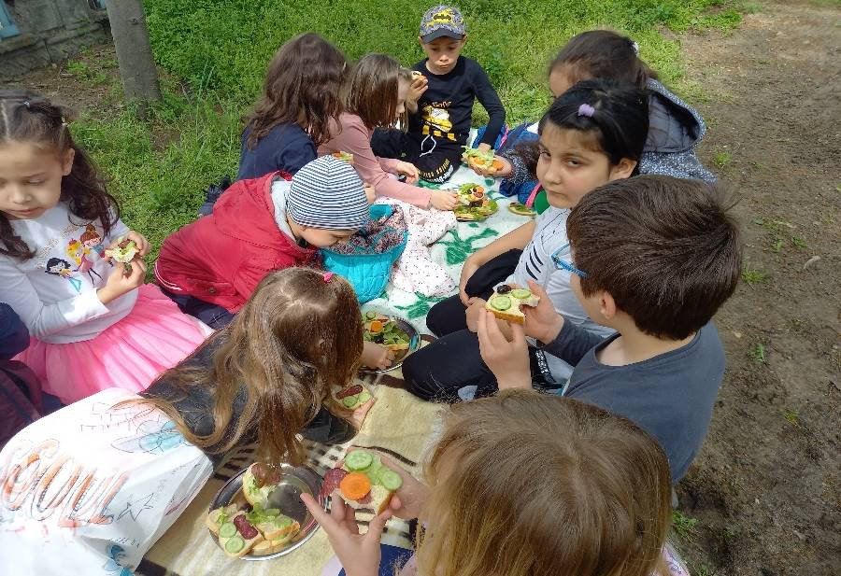
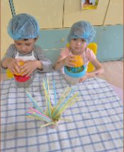
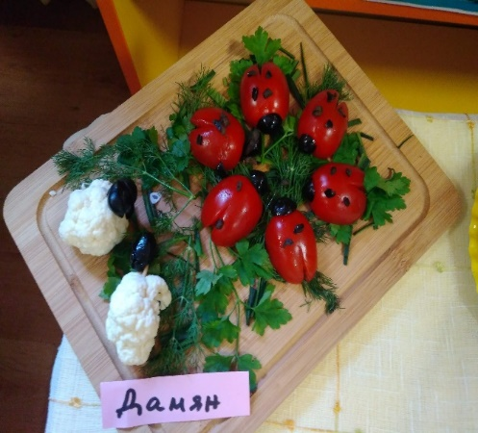
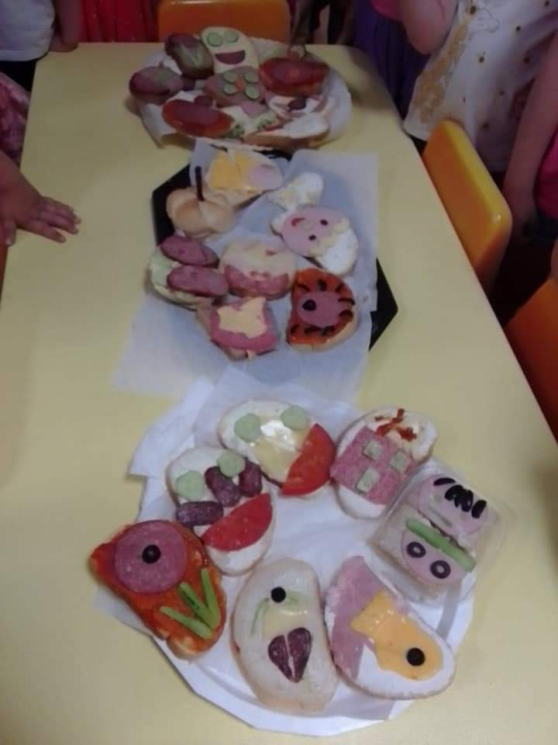
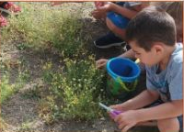
STEAM Проект - ориентираната дейност в детската градина има своите реални успехи и носи ползи за учители, родители, деца.
Всички заедно се учим: да правим, да живеем, да общуваме, да си партнираме.
Обучението чрез активно участие, експериментиране, съпреживяване в дейностите води до развиване на различни компетенции и възпитава малкия откривател, талантливия изследовател.

Slide 12
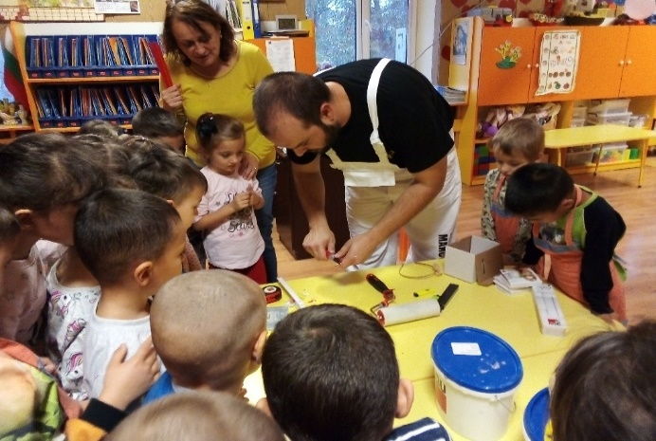
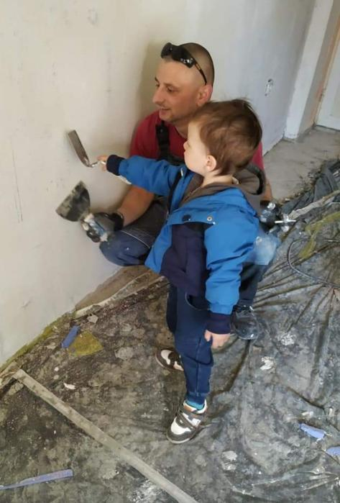
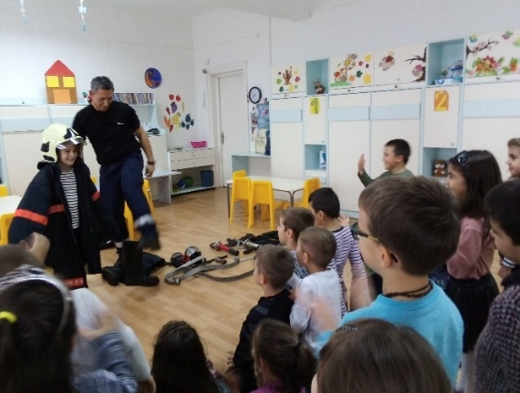
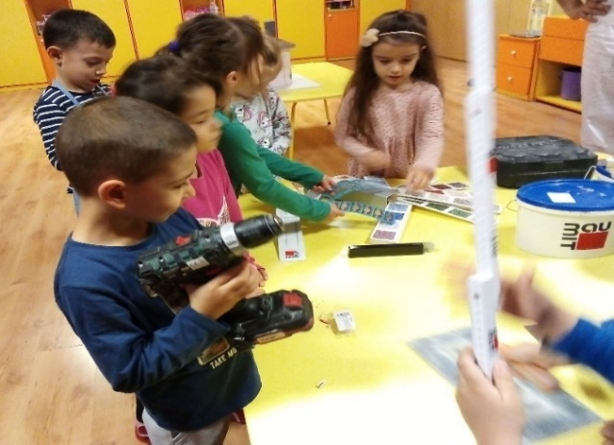
STEAM обучението дава възможност да се изграждат практически умения и знания, критично мислене, оценка, широк кръг от социални умения. В детска градина «Палечко» това се осъществява с подкрепата и партньорството на родителската общност.
STEAM практиката спомага за реализирането на основните принципи и стратегии на образованието в бъдеще: »учене чрез правене», «учене чрез преживяване», « учене заедно».
Основно правило е всяко дете да бъде прието, подкрепено и включено в различни дейности, зачитайки неговото желание, интерес и личностен потенциал, а детската градина да бъде позитивна среда, притегателен център за родители и деца.
Благодарим за вниманието !

